Slide 1
Промежуточные итоги реализации
Национального проекта «Образование»
в городском округе г. Переславль-Залесский
и приоритетные направления деятельности
в новом учебном году
«Нажми на кнопку –
получишь результат»
мастер-класс
Гущина Анна Александровна,
учитель английского языка,
МОУ «Средняя школа №4»

Slide 2
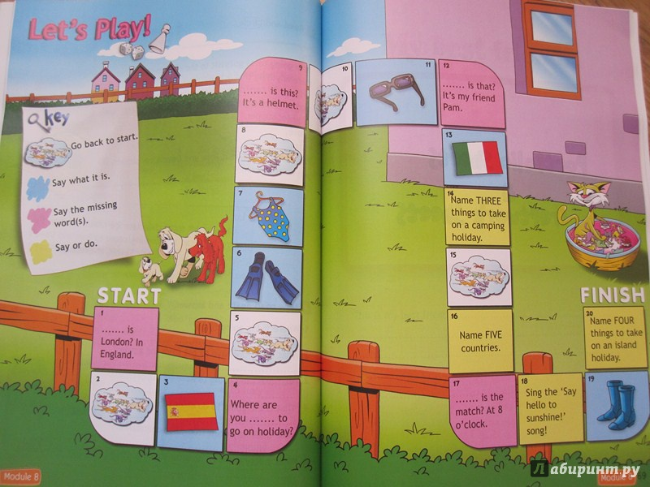

Slide 3
Содержание функциональной грамотности на уроках английского языка
Овладение грамотной письменной и устной речью;
Способность к диалогу в стандартной жизненной ситуации;
Умение самостоятельно формулировать проблему.

Slide 4
Функциональная грамотность - это
Минимальный набор знаний, умений и навыков (читать, писать, рисовать и т. д.), которые необходимы для нормальной жизнедеятельности человека;
Способность человека использовать приобретаемые в течение жизни знания для решения широкого диапазона жизненных задач в различных сферах человеческой деятельности, общения и социальных отношений;
Способность человека работать с различными источниками информации;
Способность человека освоения различных типов и видов чтения, работа с текстами, осмысление цели чтения;
Способность создания текстов, актуальных для успешной социализации человека.

Slide 5
Виды функциональной грамотности
Читательская
Информационная
Математическая
Естественно-научная
………

Slide 6
Читательская грамотность - это
способность человека понимать и использовать тексты, размышлять о них
и заниматься чтением для того, чтобы достигать своих целей, расширять свои знания и возможности, участвовать в социальной жизни.

Slide 7
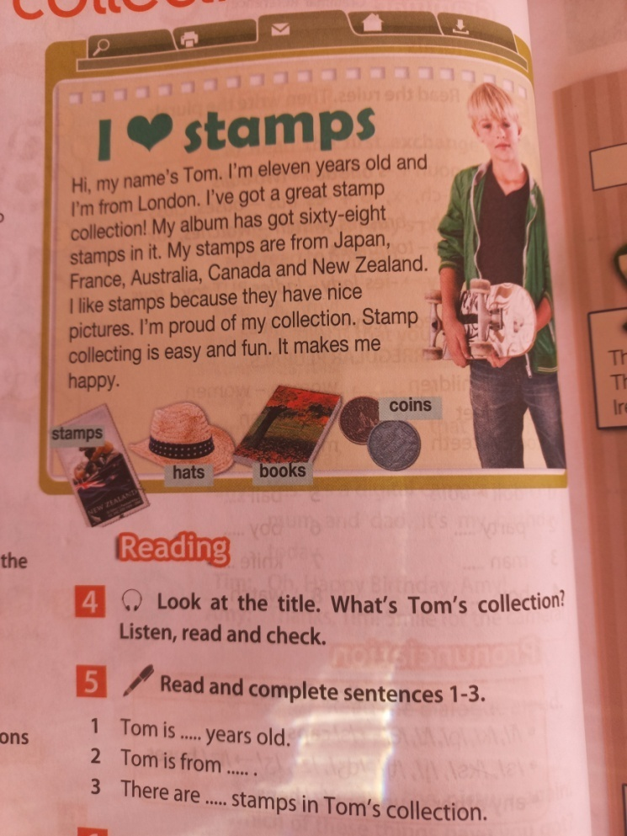
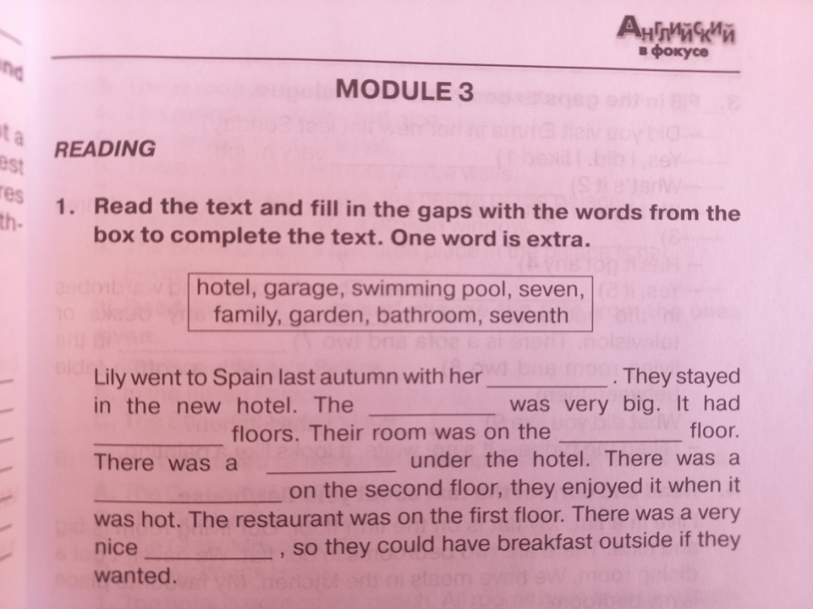
НИЗКИЙ УРОВЕНЬ
Нахождение в тексте простой информации, заданной в явном виде, определение основной темы или идеи текста; способность делать простой вывод на основе прочитанного, высказывать свою точку зрения, обосновав ее фрагментами из текста

Slide 8
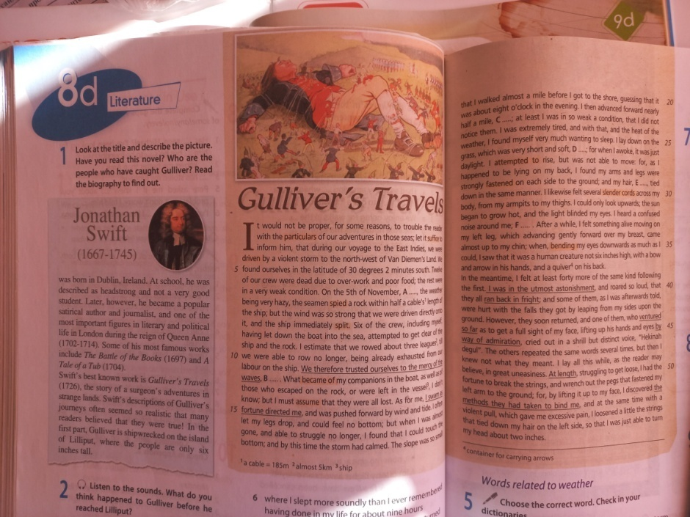
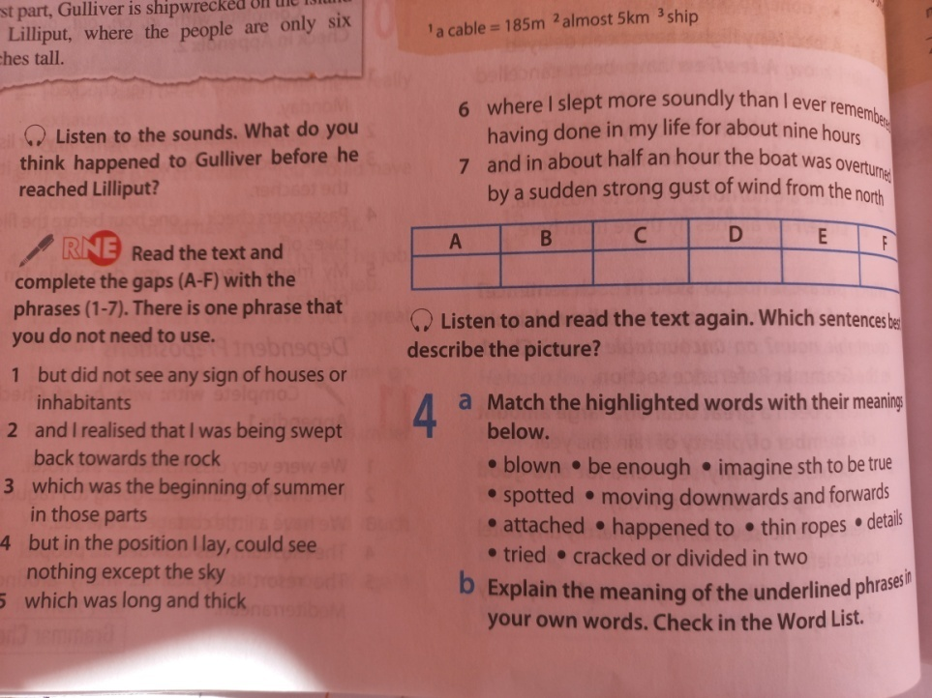
БАЗОВЫЙ УРОВЕНЬ
Обобщение информации и детальное понимание длинных и сложных текстов, соотнесение текста со своим жизненным опытом, понимание информации, заданной в неявном виде. Выполнение комплексных заданий к текстам, критический анализ текста

Slide 9

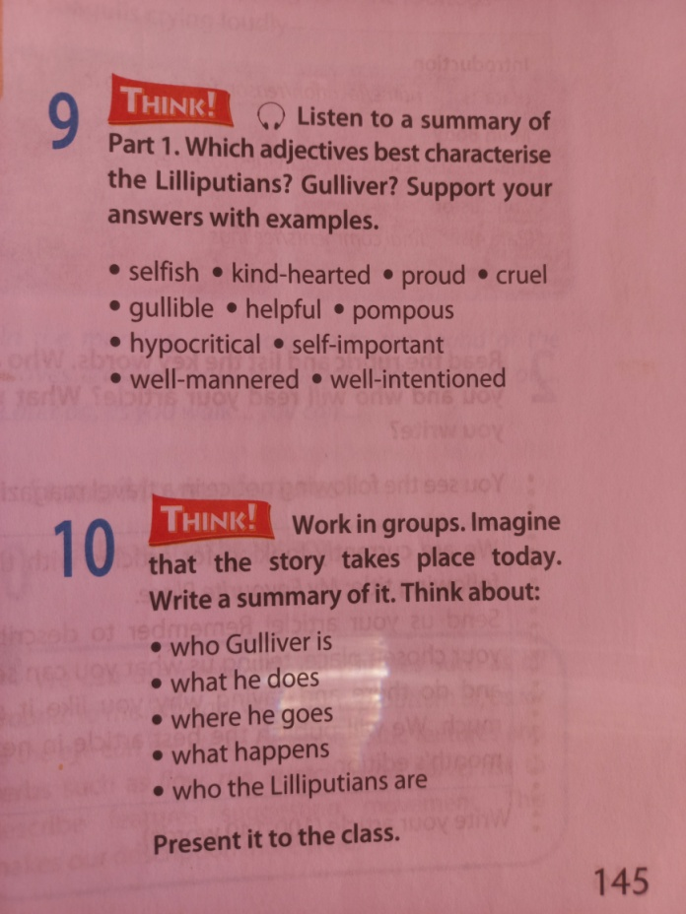
ВЫСОКИЙ УРОВЕНЬ
Полное и подробное понимание текста или нескольких текстов: нахождение информации; интерпретация и рефлексия на содержание текста, его форму и их оценка; способность критически оценить сложный текст и незнакомую тему, выдвигать гипотезы на основе прочитанного

Slide 10
http://www.learnenglishteens.britishcouncil.org http://www.breakingnewsenglish.com http://www.learnwithnews.com http://www.newsinlevels.com http://www.english-4kids.com http://esl-lab.com/ http://www.busyteacher.org http://www.film-english.com

Slide 11
Thanks for attention

